Slide 1

Bergenhus RK – 09.09.2015
Internasjonal komite:
Presentasjon av komiteen 2015-2016
Komiteens oppgaver:
Summercamp-2015 i D-2050
Stipendprogrammet Litauen
Fokus på TRF
PolioPlus
Georgiastipendet og andre stipend/legater innen Rotary
Klubbmøter – informasjon
Rwandaprosjektet
Klubbtjeneste
Notes:
Husk å takke fjorårets komite v Sigbjørn for godt arbeid

Slide 2
Bergenhus Rotary Klubb
INTERNASJONAL KOMITÉ 2014-2015:
Svein Milford
Roland Jonsson
Knut August Knutsen
Erik Hjorth
Knut Magne Dale
Jan Spjeldnæs - komiteleder

Slide 3
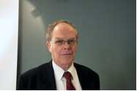
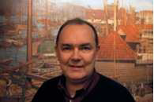

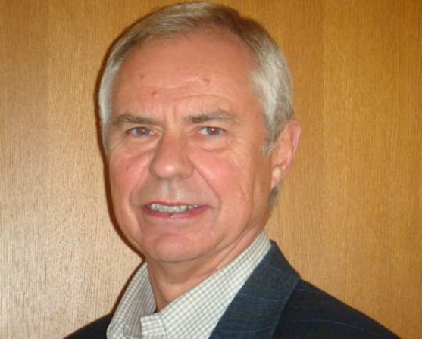
Internasjonal komité 2015-2016

Slide 4
1 – SummerCamp 2015
12 Ungdommer fra 12 land gjestet D-2250
i perioden 2. – 12. august
Bergenhus RK og 9 andre klubber var vertskap.
Fem medl av Bgh RK deltok som vertskap,
Hans Chr P, Ove T. O, Knut A K, Jan Olav S, Rune H
takk til dem
(applaus!)
Programmet var vellykket.

Slide 5
2. Stipendprogrammet
I 2014-2015 har vi to stipendiater i LITHAUEN:
Gierdré Gustaité – betales av klubben
Kontaktansvarlig er Tove Ragna Reksten
Avslutter sitt stipend ultimo 2015
Akvilé Savicaité – betales av BARA-gruppen
Kontaktansvarlig var Jan Spjeldnæs
Avsluttet sitt stipend medio 2015
Komiteen har kontaktet D-1460 i Danmark for å få forslag til en ny stipendiat fra 2016.
Ingen ny sponsor funnet.

Slide 6
3. Fokus på TRF
Klubbens engasjement i RWANDA forutsetter søknad om støtte fra TRF-Global og fra DDF (District Designated Fund)
Søknadsprosessen er igangsatt.
Saksgangen vil bli kontinuerlig informert om i klubben – og dokumentert og arkivert.
Vi legger ikke opp til ytterligere informasjon enn det som følger av prosjektgjennomføringen, men bygger og konserverer klubbkompetanse på området.
Tilegningsprosessen blir «learning by doing»
Kontaktperson i Distriktet er Bernt Sommersten

Slide 7
4 PolioPlus
Programmet offisielt avsluttet juni 2012 (Svein Boasson)
Polio finnes fortsatt - 3-5 land Avslutningsprogrammet EndPolioNow gjennomført h-2014.
Vi har ikke noe opplegg for 2015-16, men er i beredskap.
Status: Afrika: Nigeria poliofritt i ett år, optimisme i Afghanistan, staus quo i Pakistan, men to tilf i UKRAINA !!! – og noe i Syria ?

Slide 8

5 Georgiastipendet m. fl.
Vi har ingen kandidater til Georgiastipendet
Vi hadde en kandidat ( Turid Reksten) med på Rotary Peace Fellowship i 2014.
Vi vil legge en oversikt over stipend/legater som støttes av Rotary-systemet på vår webside – v hj a vår webmaster

Slide 9
6 Klubbmøter og -tjeneste
Klubbmøte i dag – levert …
Klubbtjeneste 5 onsdager i september

Slide 10
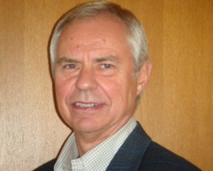

7. RWANDA
Svein Milford guider oss gjennom vårt besøket i Rwanda 2. – 10. august 2015
Jan Spjeldnæs redegjør deretter om prosjektet
IMPROVED AGRICULTURAL PRACTICES
for community
and economic development
in Cyanika Sector, Rwanda

Slide 11
RWANDA
Prosjektets navn:
«Improved agricultural practices for community and economic development in
Cyanika Sector; Rwanda

Slide 12
Prosjektet:
DLS – Diffuse Light Storehouse for lagring av settepoteter
Skal drives av lokal kooperasjon bestående av lokale bønder
Vil øke potetproduksjon fra 10 til 30 t
Vil gi nok mat og inntektsoverskudd – ringvirkninger og økonomisk vekst og god samfunnsutvikling
Dedikerte folk og korrupsjonsfritt (påstand!)

Slide 13
Prosjektet
Prosjektledelse: Boulder Valley RC, D-5450
Vertsklubb: Kigali-Virunga RC, D-9140
Ambassadør: Village Make Over (VMO)
Historie:
2011 DLS no 1 – VMO og lokale krefter (ikke Rotary)
2015 DLS no 2 innviet – Pilotprosjekt, (m/Rotary)
(Boulder Valley RC og Kigali-Virunga RC)
2016-17 (?) DLS no 3-4-5 og kanskje 6
(BoulderV/Kigali/Bergenhus + 7 i USA)

Slide 14
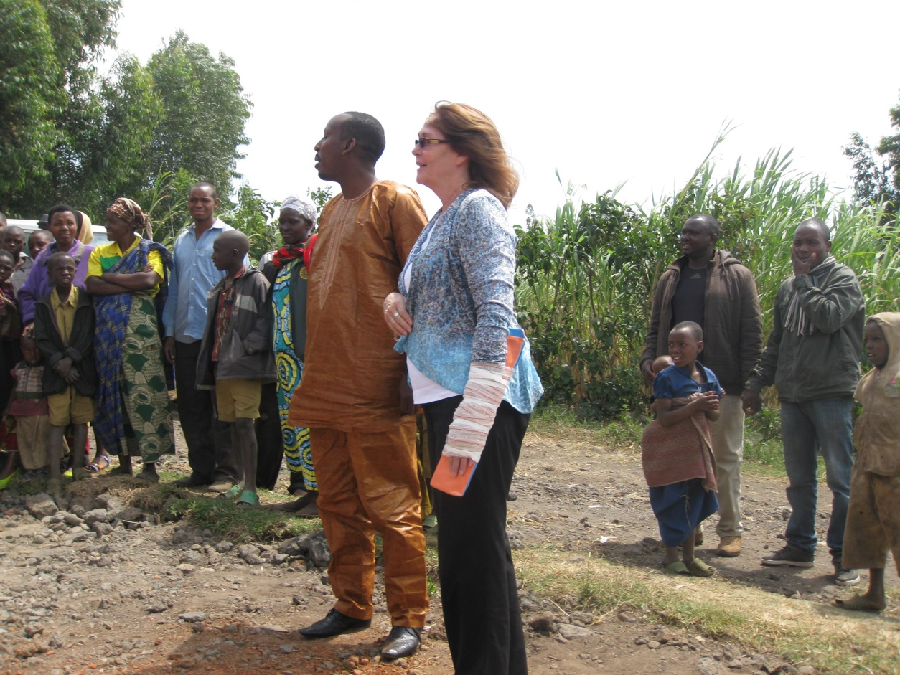
Village MakeOver initiativtaker
Founder og CEO: CAROLE CANALE, medl RC of Boulder ‘Valley
Lokal leder pastor Willy Rumenera, medl RC of Kigali-Virunga

Slide 15
Village MakeOver
Andre VMO-prosjekter:
Vann – gjennom å samle takvann (Engeneers Without Borders)
Tak – «du bygger ditt hus – vi koster taket»
Hageprosjekt – hagebruk
Kaninprosjekt – oppdrett for mat, avl og salg
Oppfølging av eksisterende og utvikling av nye

Slide 16
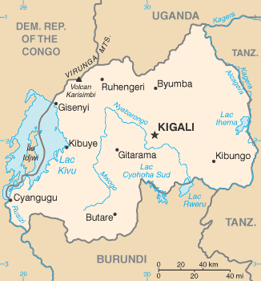
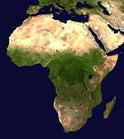
Rwanda - prosjekt
Virunga/Burera District
Rwanda: 26000 kvkm Afrika 30 mill kvkm - 1 0/00
Befolkning: Rw - 11,1 mill, Afrika 1,1 mrd - 1 %

Slide 17
Prosjektfinansiering i Rotary
Klubbenes bidrag
Matching av Distriktsfond (District Designated Fund)
Matching fra RI v/TRF-Global
I beste fall: Klubben matches 100 % fra DDF
TRF- Global matcher 50 % av klubben og 100 % av distriktets bidrag (eller omvendt).
Således kan 100 klubbkroner bli til 350 kroner.

Slide 18
Vårt prosjekt:
Bergenhus RK yter USD 4.000
DDF matcher USD 4.000
TRF matcher DDF med 100% USD 4.000
TRF matcher 50 % av klubben USD 2.000
Våre USD 4.000 blir til USD 14.000
TOTAL-budsjett USD 68.000
hvorav USD 54.000 er i havn p.t.

Slide 19
STATUS
Vi har sendt «Presidential Letter of Commitment på USD 4.000 til RC of Boulder Valley
BV RC søker TRF-Global m/Commitment-vedlegg
Vi søker DDF m/BV RCs søknad som vedlegg
TRF-Global og DDF gir tilsagn
Prosjekt iverksettes – kanskje ferdig i 2016
Sammen med Boulder og Kigali og 7 andre bidragsklubber i USA har vi inne totalt
USD 54.000 forutsatt maksimal matching fra TRF og DDF – og mangler USD 14.000, tilsvarende et klubbidrag på USD 4.000 .
Dette rekker til 3 DLS med vannsamling
eller 4 DLS uten vannsamling:
Dette kan aktualisere et eget «kompletterings-sprosjekt»

Slide 20
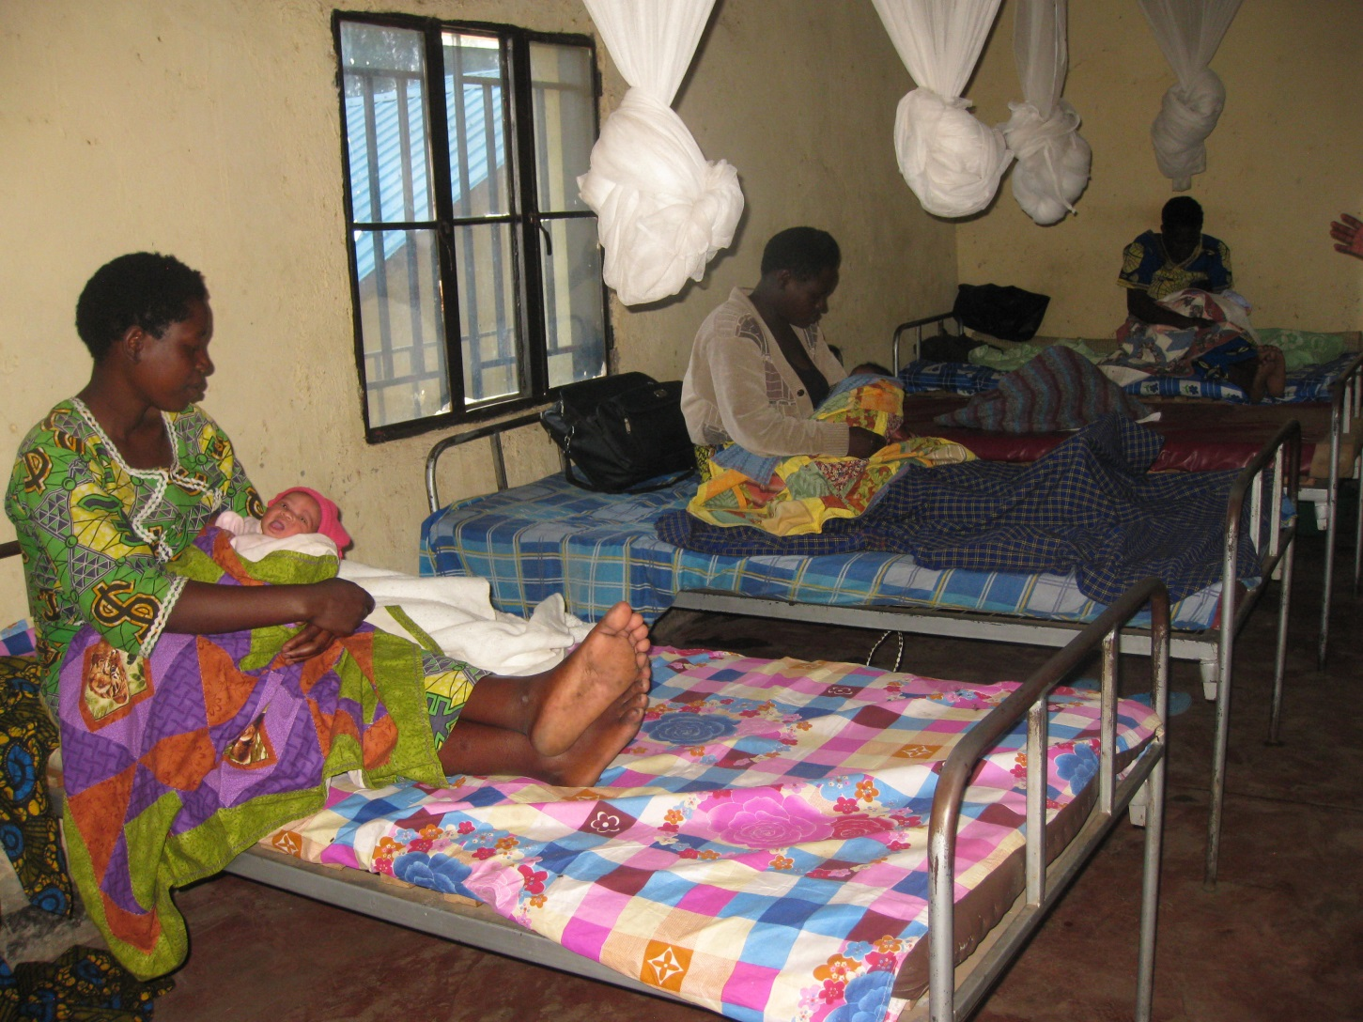
Fødestue-besøk med myggnett

Slide 21
Kvalifiserte søkerklubber
Kvalifikasjon for å søke DDF
Klubben må ha bidradd med penger til TRF
Bergenhus kvalifiserer gjennom innbetalinger – og autogirotrekk registreres selv om klubbmedlemmene ikke husker at de er med
Kvalifikasjon for å søke TRF-Global
Bergenhus pt ikke kvalifisert, men det bør være en målsetting – med tillatels!

